Slide 1
RUST改写3FS文件系统
--Valor-Go小组

Slide 2
目录
项目简介
FUSE的改写
部署结构
More…

Slide 3
3FS与RUST
小节副标题

Slide 4
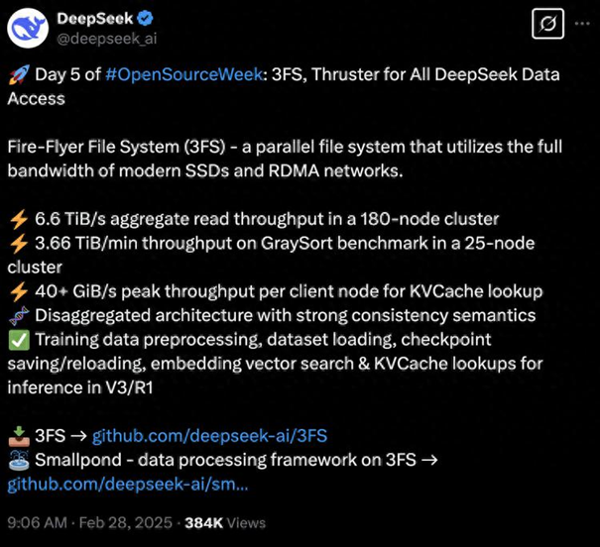
3FS
近日大火的DeepSeek在其开源周的收官之日开源了其AI大模型训练依赖的文件系统，即3FS，也称作萤火超算文件系统。
它是一种高性能分布式文件系统，旨在应对 AI 训练和推理工作负载的挑战。它利用现代 SSD 和 RDMA 网络提供共享存储层，从而简化分布式应用程序的开发。
6.6TiB/s 3.66TiB/s : 快速
Training&KVCache : 与AI训练场景强相关，且强适配

Slide 5
Why 3FS
当大模型训练所需的计算能力大幅提高，那么关于文件的数据I/O速度就成为了训练速度的一大障碍
换言之当下的文件系统难以满足大模型训练场景的极高速度需求，那么能否在这种场景下设计一个更加强大的文件系统
3FS Features
1.并行分布式架构
2.实现无缓存Direct I/O
3.使用链式复制CRAQ，强一致性保证分布式结构下训练数据高准确性的要求
4.KVCache——大模型推理，并发随机I/O——数据加载
5.FUSE & USRBIO 共同使用，双端保证易用与高效
Training Requirements
1.极高的I/O速度
2.随机读取文件
3.读写的正确一致性
4.AI负载工作优化
5.接口使用

Slide 6

3FS中的安全漏洞—C语言的问题
缓冲区溢出（Buffer Overflow）
空指针解引用（Null Pointer Dereference）
内存泄漏（Memory Leaks）
….
--网安云对3FS源代码的检测结果

Slide 7
为什么要选择Rust改写
Rust改写FUSE的主要优势：内存安全、性能优化
Rust通过其独特的借用检查器和所有权系统，确保在编译时消除内存安全问题。这使得使用Rust改写FUSE可以从根本上减少内存错误的风险，提高文件系统的稳定性和可靠性。
Rust的零成本抽象和现代编译器优化使得其生成的机器码与C语言相当，甚至在某些情况下更高效。Rust的并发模型和轻量级线程（threads）可以更高效地处理I/O操作，减少系统调用的开销，从而提高文件系统的整体性能
Rust的一些库可以实现高性能IO,如flatbuffers，tokio-uring，可以提高文件系统的性能

Slide 8
FUSE的改写
小节副标题

Slide 9
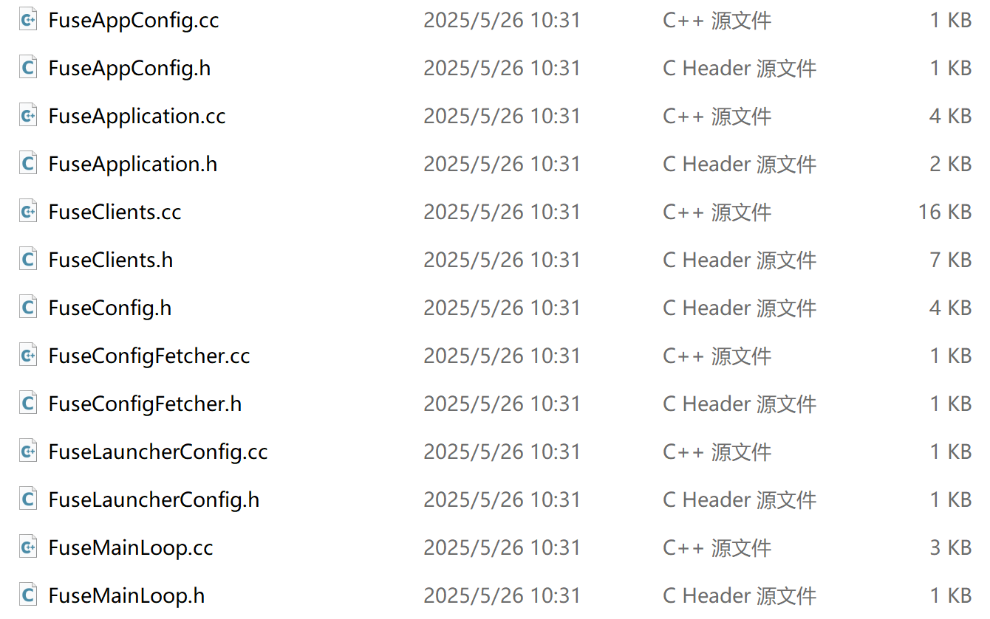
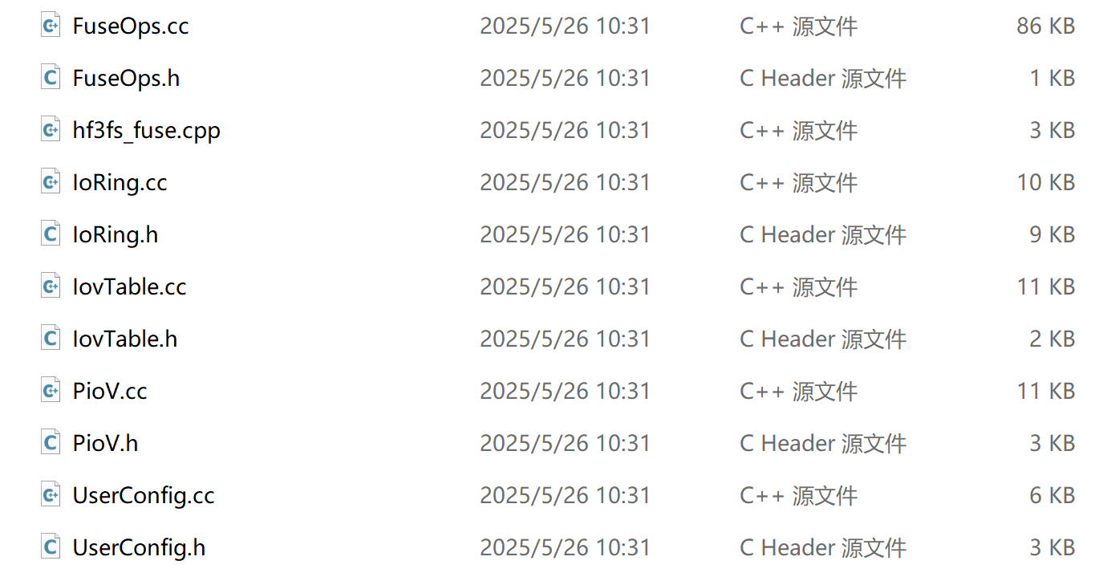
改写的具体内容

Slide 10
改写历程（对于单个文件）：
首先对单个文件的内部实现逻辑进行Rust重写
通过FFI对要引用的外部文件进行封装，接入要改写的文件
编写测试用的main函数，与include的文件混合编译，运行测试文件的功能正确性

Slide 11
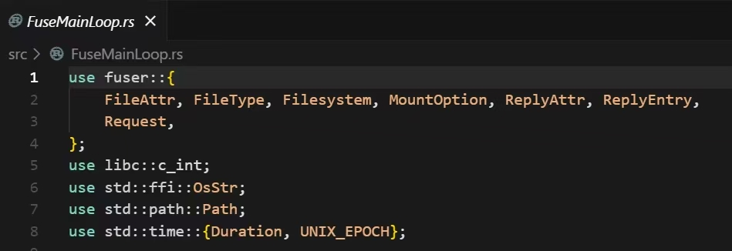
用到的Rust库：
系统级库
libc - C库绑定，用于错误码和系统调用
std::ffi - 用于处理操作系统字符串 (OsStr, OsString)
- std::path - 路径处理
异步运行库
tokio - 异步运行时，提供完整的异步功能
tokio-uring - io_uring支持，用于高性能异步I/O
- futures - 异步编程基础库
网络和HTTP
reqwest - HTTP客户端库，在 mgmtd_client.rs 中使用
hostname - 获取主机名

Slide 12
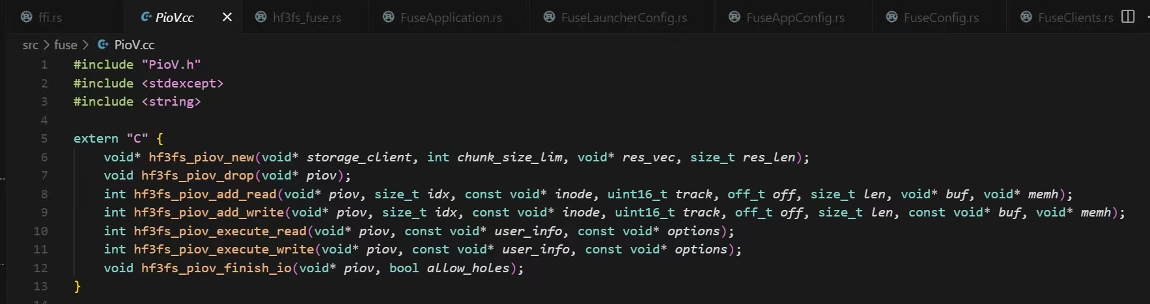
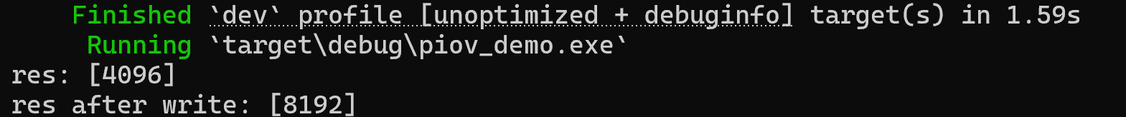
一个用ffi包装外部C函数的例子
测试通过截图

Slide 13
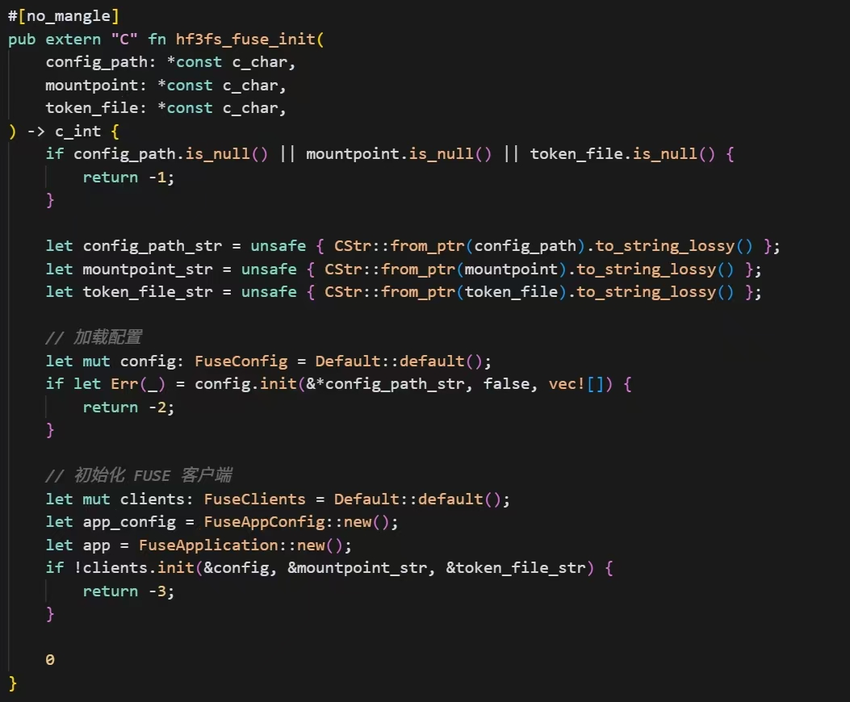
把修改后的文件接回3FS：
这里同样使用FFI技术，保留原来的.h和.cc文件，但把.cc文件改为封装rust实现，
便于外部文件调用。这样，外部文件对fuse模块的调用可以原封不动。
一个FFI样例

Slide 14
部署结构

Slide 16
谢谢 ！
请提宝贵意见

